Slide 1
স্বাগত

Slide 2
শিক্ষক পরিচিতি
মোঃ মিজানুর রহমান
সিনিয়র শিক্ষক
চৌধুরাণী গার্লস স্কুল এন্ড কলেজ
পীরগাছা,রংপুর ।
E-mail: mijaneid@gmail.com
Mobile : 01715572082
পাঠ পরিচিতি
শ্রেণিঃ ষষ্ঠ
বিষয়ঃ বিজ্ঞান
অধ্যায়ঃ দ্বিতীয়
জীব জগৎ
সময়ঃ ৫০ মিনিট
তারিখঃ ১৩-১০- ২০২১ খ্রিঃ

Slide 3
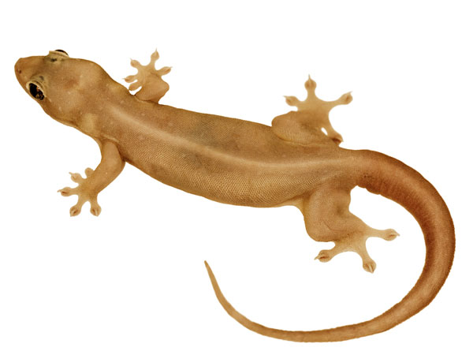
নিচের ছবি গুলো দেখে কি বুঝতে পাচ্ছ ?

Slide 4
আমাদের আজকের পাঠ
জীবজগৎ

Slide 5
শিখনফল
পাঠ শেষে শিক্ষার্থীরা.........
১। জীবজগৎ কি তা বলতে পারবে ।
২। জীবের বৈশিষ্ট্য গুলো উল্লেখ করতে পারবে ।

Slide 6
নিচের ছবি গুলো লক্ষ্য কর

Slide 7
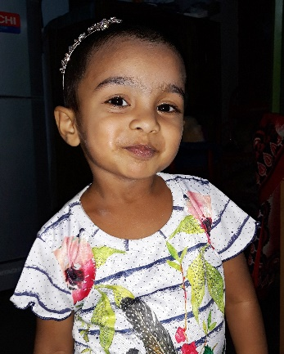
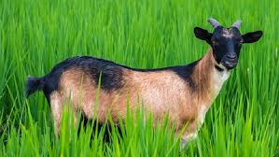
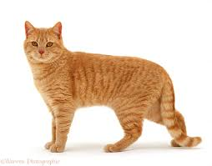

Slide 8
যাদের মধ্যে জীবন আছে তারা জীব । প্রকৃতিতে বিভিন্ন রকমের জীব আছে । যেমনঃ উদ্ভিদ , মানুষ ,গরু, ছাগল , মাছ , পাখি ইত্যাদি ।পানির শেওলা বা ব্যাঙের ছাতাও জীব । এ্যামিবা , ব্যাকটেরিয়া অতিক্ষুদ্র জীব । এ সকল জীব নিয়ে জীব জীবজগৎ গঠিত হয় ।

Slide 9
একক কাজ
জীবজগৎ কী তা লিখ ।

Slide 10
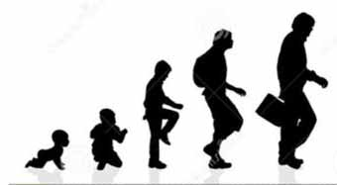
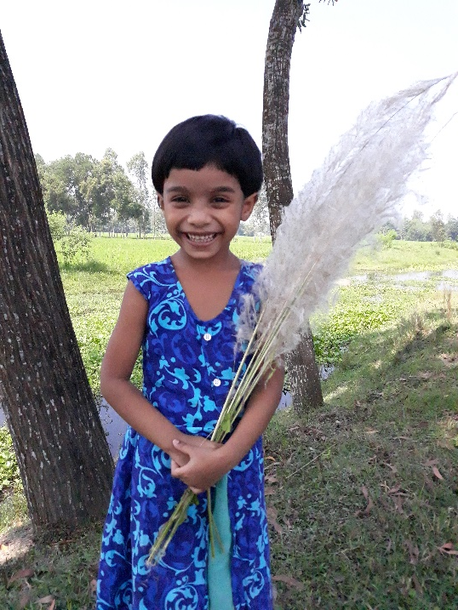
নিচের ছবিগুলোতে কী দেখতে পাচ্ছ ?
প্রতিটি জীব জন্মের পর থেকে ধীরে ধীরে বৃদ্ধি পায় কিন্তু জড় বৃদ্ধি পায় না।

Slide 11
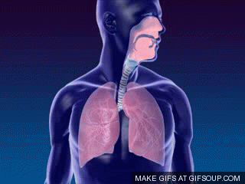
প্রতিটি জীব জন্মের পর থেকে শ্বাস-প্রশ্বাস গ্রহন ও ত্যাগ করে।

Slide 12
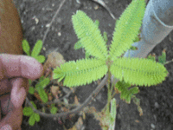
জীবকে আঘাত করলে ব্যাথা পায় অর্থাৎ জীবের অনুভূতি আছে।
বিশেষ বিশেষ কারনে বিভিন্ন সময় জীব দেহে যে প্রতিক্রিয়া সৃষ্টি হয় তাকে অনূভুতি বলে।

Slide 13
জীব নিজের ইচ্ছায় নড়াচড়া এবং চলাফেরা করতে পারে। এক স্থান থেকে অন্য স্থানে যেতে পারে। একে চলন বলে।
প্রতিটি জীব খাদ্য গ্রহণ করে জীবন ধারন করে।

Slide 14
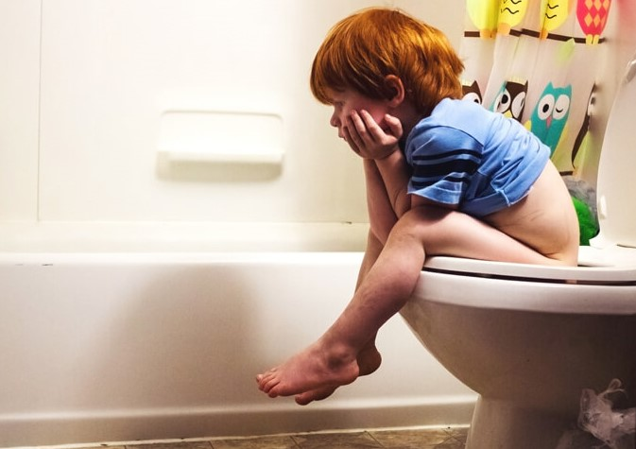
নিচের ছবিগুলোতে কী দেখতে পাচ্ছ ?
প্রতিটি জীব বিশেষ প্রক্রিয়ায় তার দেহে উৎপাদিত বর্জ্য পদার্থ বাইরে বের করে দেয়। এ প্রক্রিয়াই রেচন।

Slide 15
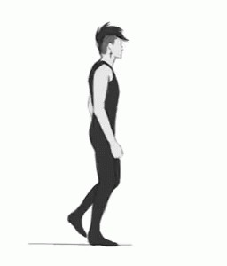
জীব নিজের ইচ্ছায় নড়াচড়া এবং চলাফেরা করতে পারে। এক স্থান থেকে অন্য স্থানে যেতে পারে। একে চলন বলে।

Slide 16
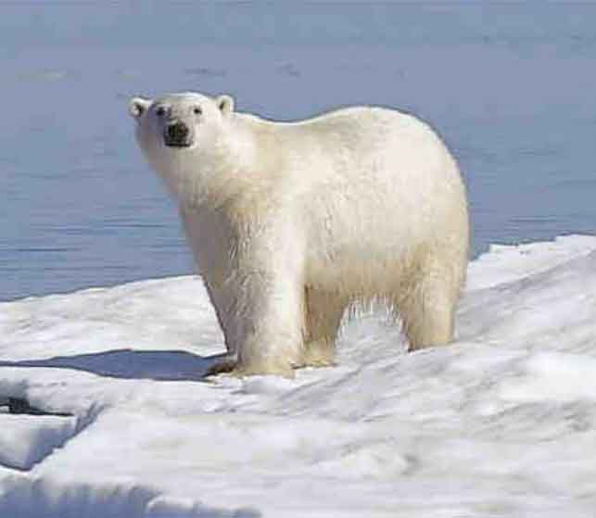
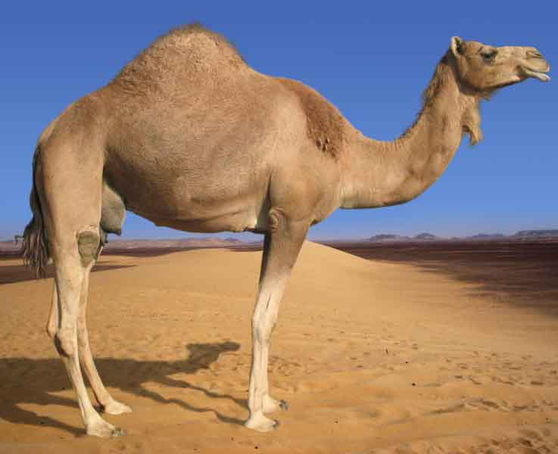
একটি জীব পরিবেশের সাথে নিজেকে খাপ খাওয়াতে বা মানিয়ে নিতে পারে তাকে অভিযোজন বলে।

Slide 17
দলীয় কাজ
জীবের বৈশিষ্ট্যগুলো লিখ ।

Slide 18
মূল্যায়ন
১ । জীবজগৎ কি ?
২ । জীবের বৈশিষ্ট্য কি কি ?

Slide 19
n
বাড়ির কাজ
বিদ্যালয়ের চার পাশের পরিবেশে জীবের অভিযোজন ও প্রজনন সম্পর্কে লিখে আনবে ।

Slide 20
ধন্যবাদ

